Slide 1
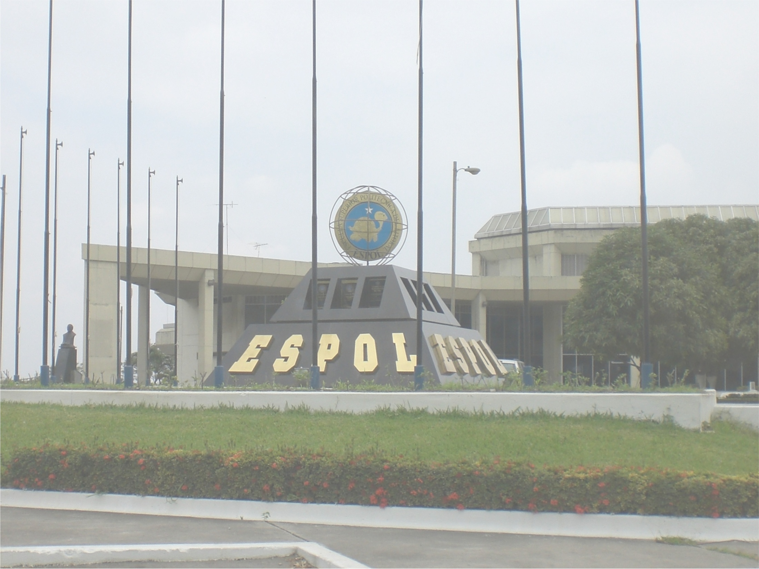
IMPLEMENTACIÓN Y EVALUACIÓN DE UNA HERRAMIENTA DISTRIBUIDA DE ANONIMIZACIÓN DE CAPTURAS DE RED
Emilio Rigazio David Morocho

Slide 2
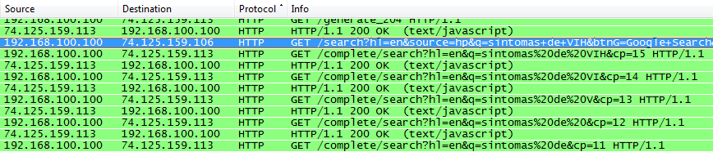
El problema
En la actualidad las empresas cuentan con redes de computadoras sobre las que circulan la hoy en día invaluable información.
El monitoreo de esas redes es una importante herramienta de análisis.
Sin embargo, existe un riesgo de seguridad y privacidad pues se expone información sensible de los usuarios.
Notes:
D.

Slide 3
El problema
Las empresas restringen o prohíben el monitoreo de sus redes para minimizar los riesgos de seguridad.
La inter-cooperación entre entidades es difícil de conseguir pues se deben formar relaciones de confianza para el intercambio de capturas de red.
Eliminar la información sensible antes del análisis no es una solución ideal, pues lo limita al eliminar información fundamental.
Notes:
D.

Slide 4
Lo requerido
Se necesita un mecanismo de “enmascaramiento” que no elimine datos sensibles, sino que los transforme.
Además, el mecanismo debe ser capaz de procesar grandes cantidades de datos sin que esto implique tiempos de procesamiento mucho mayores.
Se requiere entonces un mecanismo escalable de anonimización.
Notes:
D.

Slide 5
La solución propuesta
Mecanismo distribuido de anonimización.
El procesamiento de datos se realiza paralelizado en nodos que trabajan independientemente.
La carga es distribuida en un clúster escalable, de modo que mayores cargas puedan ser procesadas en similares tiempos.
Notes:
E.

Slide 6
Diseño de la solución
Uso del paradigma de programación Map Reduce.
División del problema en 2 etapas generales:
  Extracción y anonimización de datos
  Reemplazo de datos
Cada etapa comprende una tarea Map Reduce.
La anonimización de datos se ejecuta utilizando algoritmos especializados con distintos niveles de seguridad.
Notes:
E. Aquí explicar brevemente que Map Reduce es un paradigma de programación diseñado por Google que permite desarrollar soluciones distribuidas, separando cualquier proceso en 2 fases, una de mapeo y otra de reducción.

Slide 7
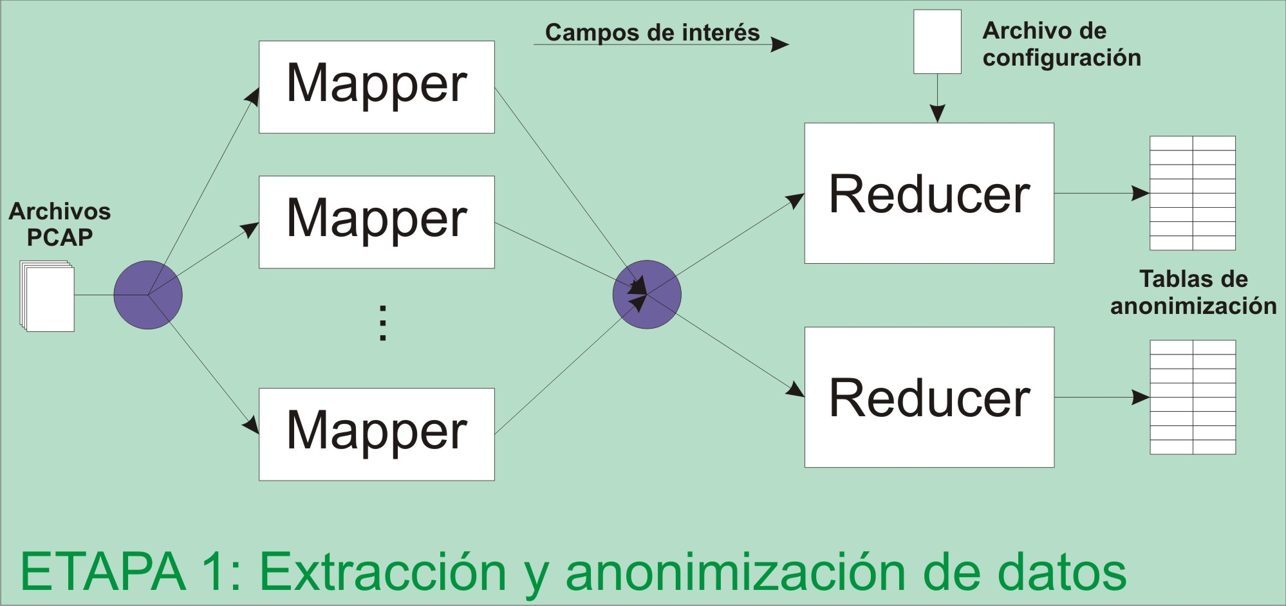
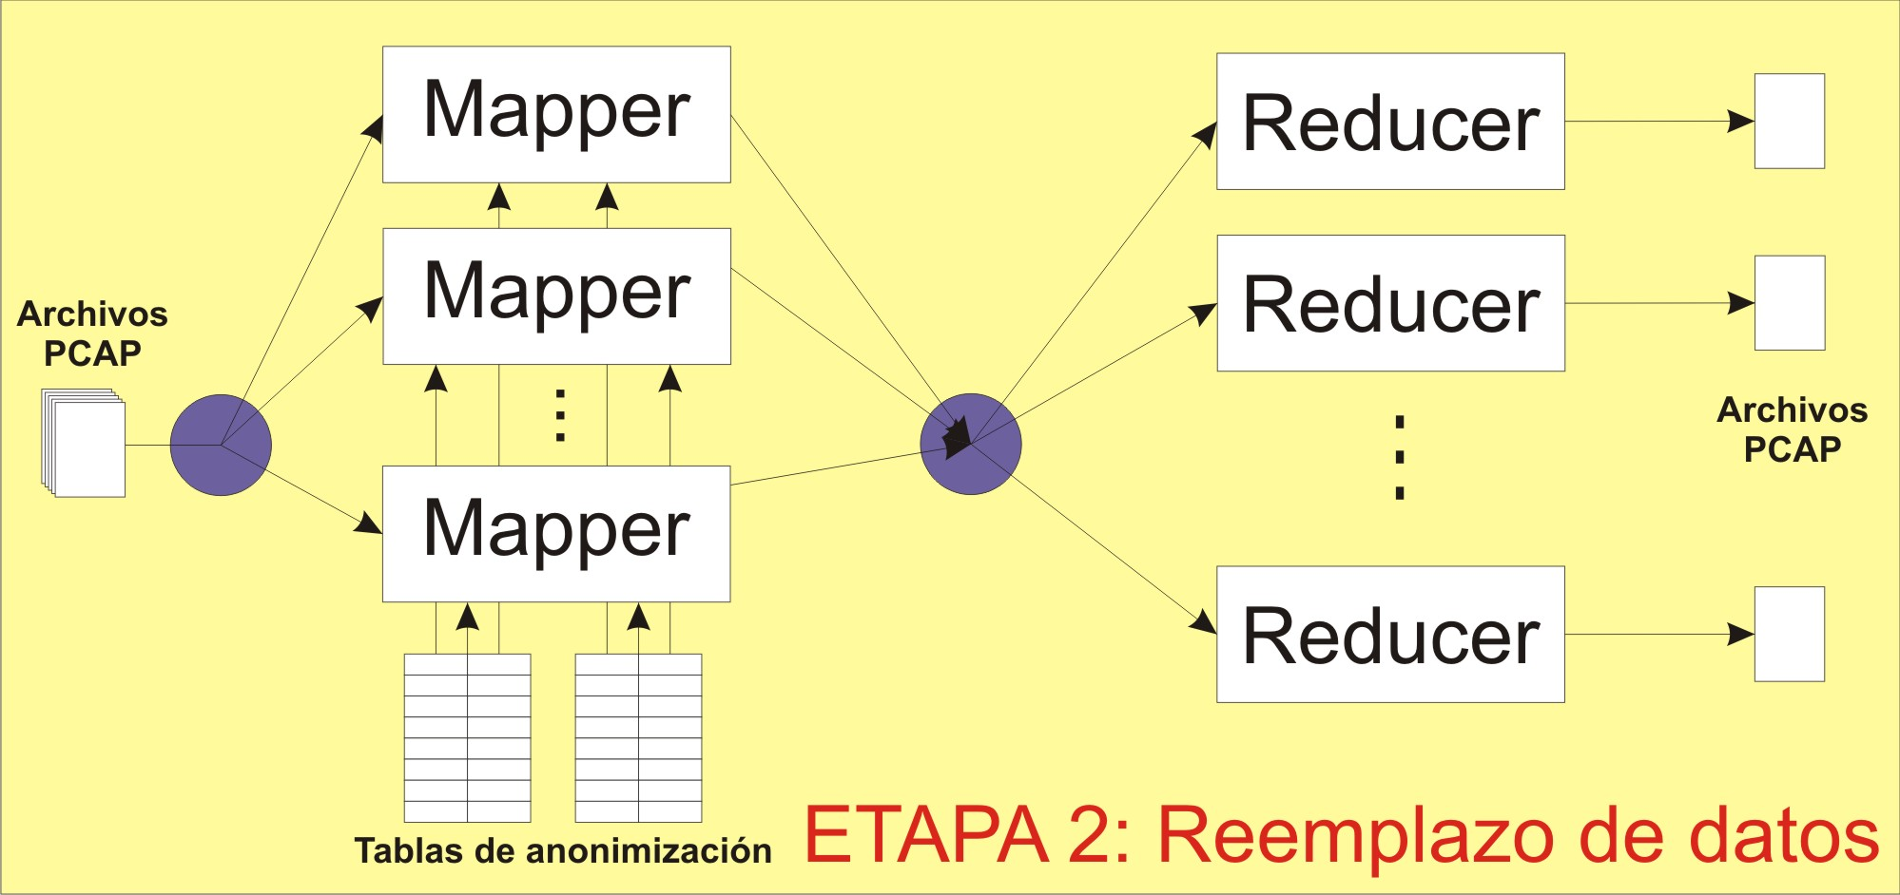
Diseño de la solución
Notes:
E. Explicar las Etapas…

Slide 8
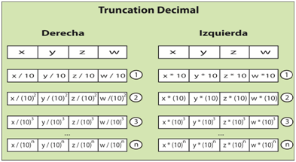
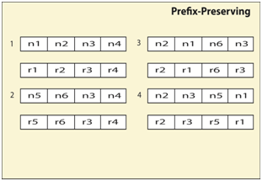
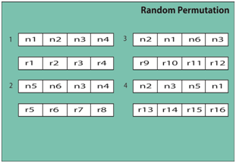
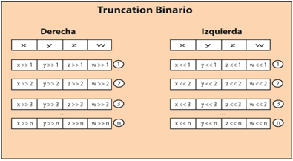
Algoritmos de anonimización
Notes:
D.

Slide 9
Pruebas y resultados
Notes:
E.

Slide 10
Pruebas y resultados
Notes:
E.

Slide 11
Pruebas y resultados
Notes:
E.

Slide 12
Conclusiones
La anonimización de archivos es un proceso computacionalmente costoso, especialmente ejecutado secuencialmente.
Los modelos distribuidos generan soluciones altamente escalables.
Se generó una herramienta que aprovecha las ventajas del modelo distribuido, donde se observa un comportamiento escalable superior al de una herramienta existente.
Existen servicios comerciales que brindan la posibilidad de ejecutar soluciones distribuidas como la planteada por costos reducidos, esto hace muy viable la implementación de las mismas.
Notes:
E.

Slide 13
Recomendaciones
Incrementar la funcionalidad de la herramienta mediante la anonimización de otros campos.
Implementar un mecanismo de escritura de archivos en formatos estandarizados.
Desarrollar implementaciones de nuevos algoritmos de anonimización.
Ampliar el alcance de la solución a la anonimización de archivos de log de otros tipos de aplicaciones
Notes:
D.

Slide 14
Implementación y evaluación de una herramienta distribuida de anonimización de capturas de red
Preguntas
Emilio Rigazio David Morocho

Slide 15
IMPLEMENTACIÓN Y EVALUACIÓN DE UNA HERRAMIENTA DISTRIBUIDA DE ANONIMIZACIÓN DE CAPTURAS DE RED
Emilio Rigazio David Morocho

